Slide 1
Федеральная сетевая компания
Единой энергетической системы
Разработка и внедрение инновационных видов оборудования на объектах ОАО «ФСК ЕЭС»
Дементьев Юрий Александрович
Начальник Департамента технологического развития и инноваций
  01.12.2010

Slide 2
Динамика изменения износа
Доля изношенного подстанционного
оборудования, о.е.
Объем финансирования, млрд. руб.
Вследствие недофинансирования электросетевого комплекса в 90-е годы на текущий момент наблюдается существенный уровень износа основных фондов ЕНЭС, который является основной причиной технологических нарушений.
1

Slide 3

Проекты, реализуемые в рамках НИОКР в настоящее время
Мониторинг гололеда на воздушных линиях локационным методом (Казанский государственный энергетический университет) – результаты позволят автоматизировать обнаружение новым способом образования гололеда на ВЛ и автоматизировать его плавку (повышение надежности энергоснабжения потребителей);
Разработка оборудования ограничения токов короткого замыкания на основе быстродействующего размыкателя взрывного типа – результаты работы позволят повысить надежность ЕНЭС в части статической и динамической устойчивости (экономия на установки дополнительного оборудования на примере двух ОЭС порядка 9 млрд. руб.);
Совершенствование методологии проектирования молниезащиты ВЛ и ПС 110 – 750 кВ – результаты работы позволят снизить технологические нарушения на ВЛ и ПС при грозовых воздействиях (на примере выдачи мощности Кольской АЭС, экономия порядка 150 млн. руб. в год. – упущенная выгода);
Разработка КРУЭ 220 кВ для цифровой подстанции – результаты работы позволят создавать цифровые подстанции нового типа на отечественном оборудовании (исключения аварий, подобных ПС Восточная в г. Санкт-Петербург);
Создание мультикамерного изолятора-разрядника и реализация пилота для воздушных линий электропередачи (пилот на ВЛ 220 кВ Цимлянская ГЭС – Шахты 30) – результаты позволят обеспечить эффективную грозозащиту ВЛ в районах с интенсивным гололедообразованием.
2
Notes:
Ряд значимых НИОКР:
Установка СТАТКОМ (статического компенсатора) на ПС Выборская для повышения надежности транспорта электроэнергии в Финляндию;
Проектирование и изготовление оборудования для сооружения ВПТ (вставки постоянного тока) на ПС Могоча для связи несинхронно работающих систем ОЭС Востока и ОЭС Сибири.
Установка УШРТ (управляемого шунтирующего реактора трансформаторного типа) на ПС Токсимо – для повышения надежности передачи;
Установка АСК (асинхронный компенсатор) на ПС Бескудниково для повышения динамической устойчивости;
Разработка проекта обоснования передачи постоянного тока ЛАЭС-2 –ПС Выборгская ±300 кВ в части основных технических решений с учетом реконструкции ПС Выборгская;
Работы по развитию электросетевого комплекса:
Разработка программы инновационного развития компании;
Концепция создания интеллектуальной энергосистемы с активно-адаптивной сетью;
2

Slide 4
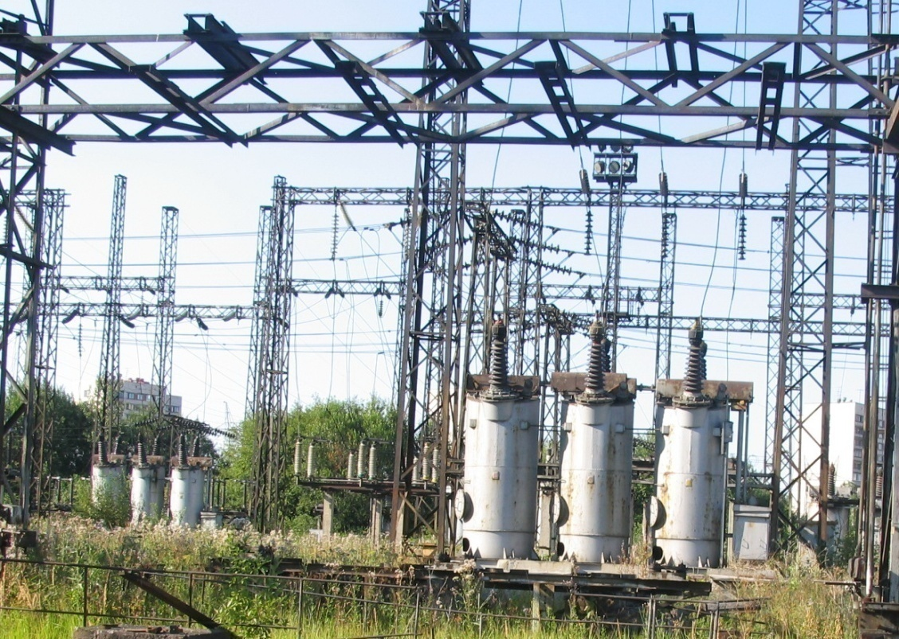
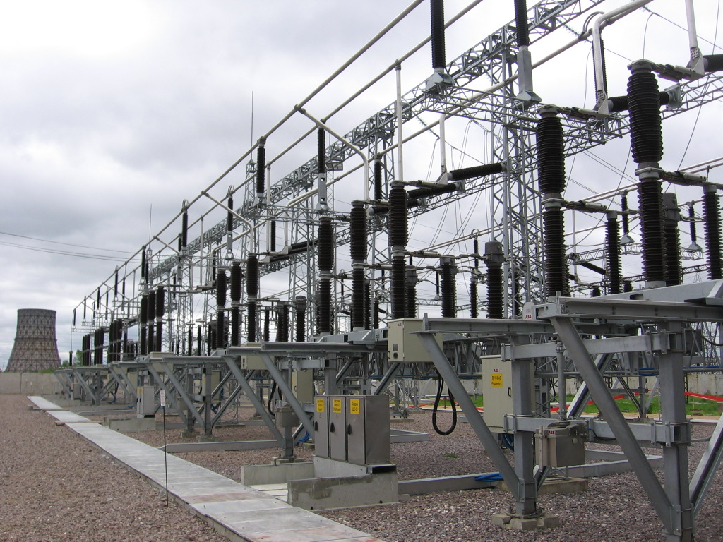
Внедрение новой техники на объектах ОАО «ФСК ЕЭС» (1)
Открытое распределительное устройство 110 кВ (значительные размеры)
Открытое распределительное устройство 110 кВ, выполненное на компактах
3

Slide 5
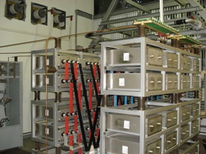
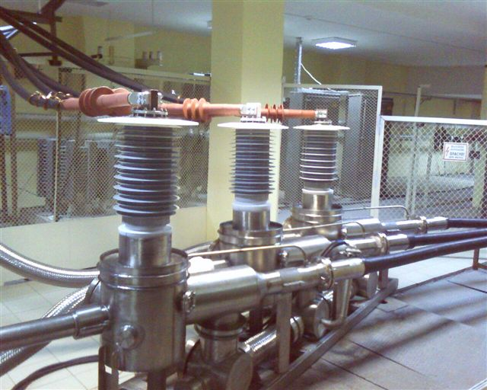
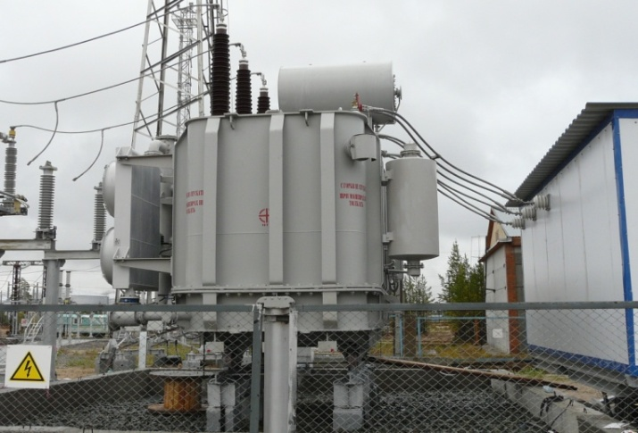
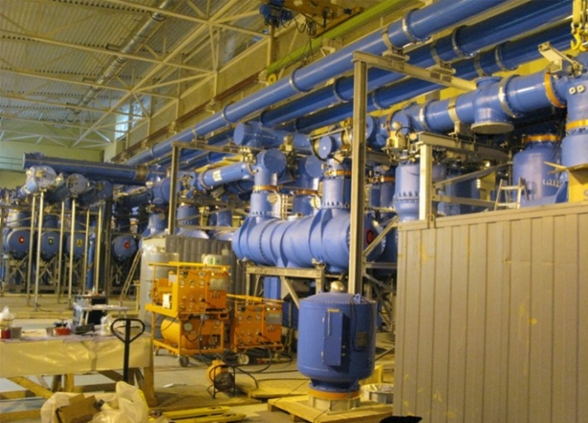
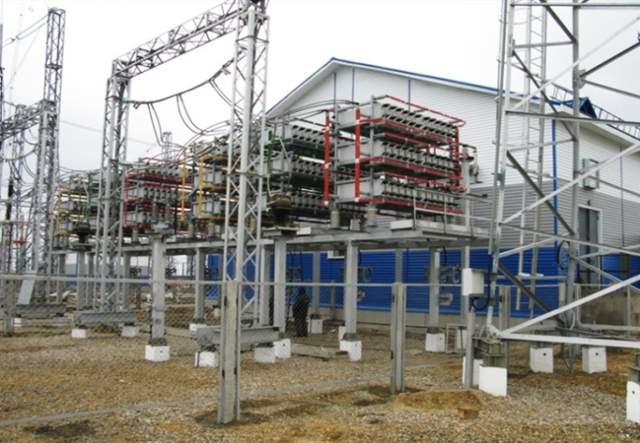
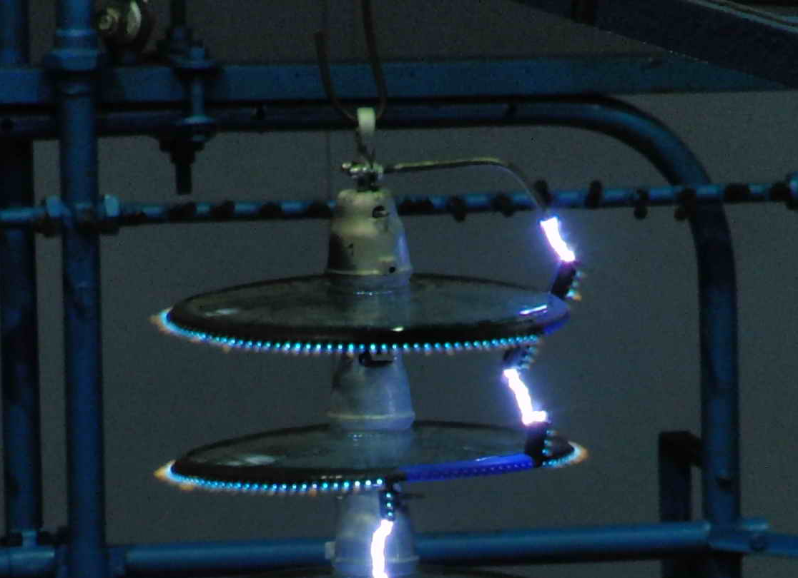
Внедрение новой техники на объектах ОАО «ФСК ЕЭС» (2)
Установка СТАТКОМ на подстанции 400 кВ Выборгская в Ленинградской области
Высокотемпературная сверхпроводящая кабельная линия длиной 200 м
на напряжение 20 кВ
Управляемые шунтирующие реакторы (УШР) установлены на ПС 500 кВ Таврическая, Барабинская, Иртыш и др.
Применение оборудования КРУЭ 500 кВ.
Подстанция 500 кВ Бескудниково
СТК-1 100 Мвар.
Здание СТК и конденсаторные установки
на подстанции 500 кВ Ново-Анжерская
Мультикамерный изолятор-разрядник для воздушных линий электропередачи
Notes:
1. СТАТКОМ – управляемое статическое устройство регулирования реактивной мощности, включенное в сеть паралльелельно.
СТАТКОМ, как источник реактивной мощности осуществляет:
повышение пропускной способности электрических сетей разного класса напряжения;
поддержание напряжения на подстанциях;
ограничение коммутационных перенапряжений;
симметрирование напряжений.
СТАТКОМ на ПС Выборгская позволит обеспечить надежную и устойчивую передачу электроэнергии (в том числе в ремонтном режиме) из России в Финляндию.
2. Применение сверхпроводящих кабельных линий позволит существенно сократить потери электроэнергии, передавать большие потоки мощности при обычных габаритах кабеля, продлить срок эксплуатации кабельных линий, повысить уровень их пожарной и экологической безопасности, уменьшить площадь отчуждаемых земель. В настоящее время ВТСП кабельная линия проходит ресурсные испытания.
Прошедшая испытания ВТСП кабельная линия будет установлена на подстанции 110 кВ «Динамо» в Москве для опытной эксплуатации в 2011‑2012 годах. Поддерживать необходимую температуру сверхпроводника в ВТСП кабеле будет криогенная система охлаждения, разработанная лабораторией низких температур Московского авиационного института.
3. Управляемый шунтирующий реактор представляет собой статическое устройство шунтирующего типа с плавно регулируемым индуктивным сопротивлением.
Задачи, решаемые при применении УШР:
Повышение пропускной способности межсистемных связей;
Автоматическая стабилизация уровней напряжения;
Обеспечение допустимых уровней напряжения при выполнении программ переключений;
Оптимизация режимов работы электрических сетей и снижение потерь электроэнергии;
Поддержание запасов по напряжению в режимах с большими перетоками активной мощности;
Улучшение качества электроэнергии;
Снижение числа переключений устройств РПН трансформаторов и автотрансформаторов;
4. КРУЭ – комплектное распределительное устройство электроэнергии.
5. Конденсаторные батареи (БСК) предназначены для компенсации реактивной мощности. Устройство управления чаще всего способно автоматически поддерживать заданный коэффициент мощности на требуемом уровне переключением числа включенных в сеть «банок». Дополнительно конденсаторная установка может содержать в себе фильтры высших гармоник
6. СТК предназначены для оптимизации режимов работы электрических сетей с целью повышения пропускной способности и устойчивости линий электропередачи, стабилизации напряжения в узлах нагрузки, уменьшения потерь электроэнергии и повышения ее качества. При этом выполняются следующие функции:
- регулирование напряжения по заданному закону;
- повышение статической и динамической устойчивости электроэнергетических систем;
- ограничение коммутационных перенапряжений;
- симметрирование напряжений и др.
7. Мультикамерный изолятор-разрядник (ИРМК) для воздушных линий электропередачи.
Применение ИРМК позволит повысить надежность энергоснабжения потребителей за счет минимизации грозовых отключений линий электропередачи, отказаться от применения грозозащитного троса, снижая стоимость строительства линий и экслпутационные затраты. Разработан и испытан промышленный образец ИРМК на напряжение 220 кВ. В 2010-2011 годах пройдет его опытно-промышленная эксплуатация на воздушной линии электропередачи протяженностью 140 км в Ростовской области.

Slide 6
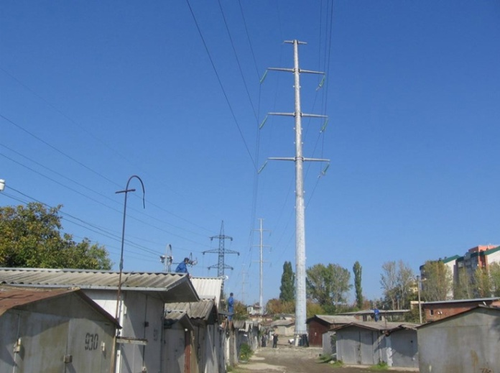
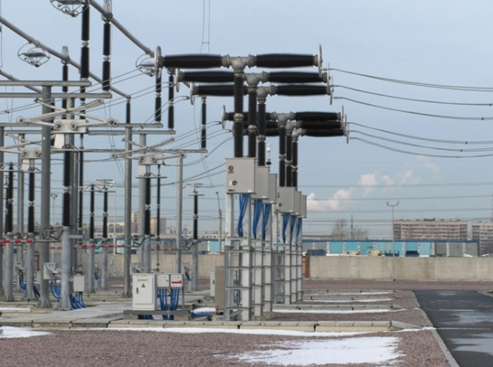
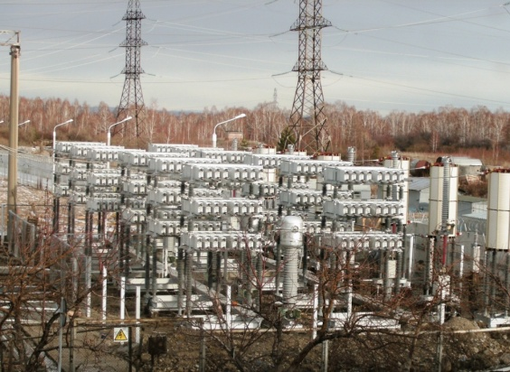
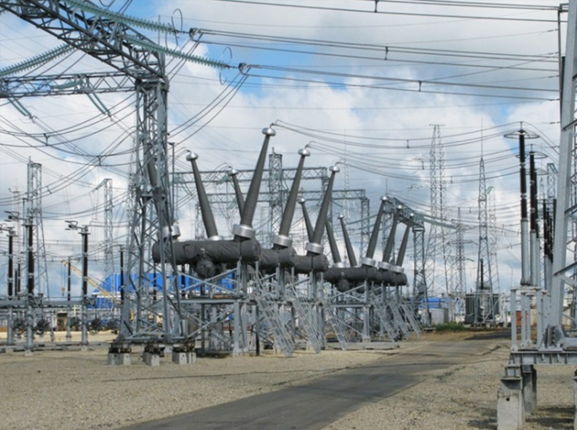

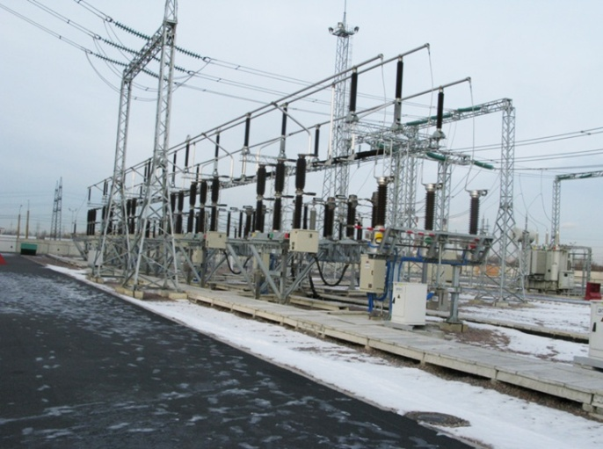
Внедрение новой техники на объектах ОАО «ФСК ЕЭС» (3)
Применение многогранных опор
в стесненных условиях
ВЛ 220 кВ «Краснодарская ТЭЦ – Яблоновская»
ОРУ 330 кВ
с применением жесткой ошиновки и пантографных разъединителей
ПС 330 кВ «Ржевская»
Батареи статических конденсаторов 200 Мвар ПС 500 кВ «Означенное»
Применение баковых выключателей 500 кВ
ПС 500 кВ «Ново-Анжерская»
СТК-1 100 Мвар. Здание СТК и конденсаторные установки
ПС 500 кВ «Ново-Анжерская»
Применение компактных решений
на ОРУ 110 кВ:
ячейки LTB Compact, жесткая ошиновка
ПС 330 кВ «Ржевская»

Slide 7
Внедрение новой техники на объектах ОАО «ФСК ЕЭС» (4)
2009-2010 гг.
Объект | Технология | Ожидаемый эффект
ПС 500 кВ Новоанжерская, Заря | СТК 100, 160 Мвар | Снижение потерь и обеспечение устойчивости промышленного узла нагрузки
ПС 220 кВ Славянская, | СТК 2х50 Мвар | Повышение пропускной способности ВЛ 220 кВ. Нормализация уровней напряжения. Обеспечение подключения дополнительных потребителей.
ПС 220 кВ Уренгой, 500 кВ Иртыш | УШР 100, 180 Мвар | Снижение потерь на корону, нормализация уровня напряжения.
ПС 110 кВ Когалым, Прогресс | УШР 25 Мвар | Повышение надежности снабжения нефтяных месторождений. Применение нового типа УШР на базе трансреактора.
ВЛ 330 кВ «Волхов – Северная» | ММО | Уменьшение отвода земли по городской территории
ВЛ 330 кВ «Восточная - Волхов – Северная» | Винтовые сваи | Сокращение эксплуатационных затрат, уменьшение отвода земли по городской территории
ПС 500 кВ Таврическая, Барабинская, Томская | 180 Мвар | Снижение потерь на корону, нормализация уровня напряжения.
ПС 220 кВ Яблоновская | Установка управляемой плавки гололеда | - оптимизация режимов плавки как на ВЛ различной длины, так и на одной ВЛ в течение времени; - возможность отказа от оснащения ПС несколькими не регулируемыми установками плавки гололеда.
ПП 500 кВ Нелым | УШР | Новый тип управляемого шунтирующего реактора без обмотки подмагничивания со сниженными массогабаритными параметрами
6

Slide 8
Инновации: разрабатываемые инновационные проекты и предполагаемый эффект от их внедрения
Технологии | Эффект
В стадии внедрения
Выключатели-разъединители на ПС 220 кВ Дмитров | повышение компактности ПС; повышение надежности ПС; сокращение материалоемкости.
СТАТКОМ на ПС 330/400 кВ Выборгская | повышение надежности передачи электроэнергии в Финляндию; снижение недоотпуска при выводе в ремонт синхронных компенсаторов; снижение потерь электроэнергии.
Высокотемпературный сверхпроводящий кабель переменного тока на напряжение 20 кВ На ПС 110 кВ Динамо | сокращение требуемого под линейное строительство землеотвода в мегаполисах; снижение потерь электроэнергии.
В стадии разработки
Вставка постоянного тока на базе СТАТКОМ для ПС 220 кВ Могоча и на ПС 220 кВ Хани | объединение ОЭС Востока с ОЭС Сибири; повышение системной надежности; повышение надежности электроснабжения Забайкальской железной дороги, БАМа и региона;
Управляемое устройство продольной компенсации на ВЛ 500 кВ Саяно-Шушенская - Новокузнецкая | повышение надежности электроснабжения Республики Хакассия; повышение надежности выдачи мощности ГЭС, после ее ввода; снижение потерь электроэнергии.
Изоляторы-разрядники на ВЛ 220 кВ Цимлянская ГЭС - Ш30 | повышение надежности функционирования ВЛ, проходящих в тяжелых гололедных условиях; снижение капитальных затрат.
Высокотемпературный сверхпроводящий кабель поятоянного тока на напряжение 20 кВ между ПС Синопская и ПС Центральная-110 | сокращение требуемого под линейное строительство землеотвода в мегаполисах; снижение потерь электроэнергии.
Notes:
Запланированные ФСК ЕЭС к реализации инновационные проекты и ожидаемый эффект от их внедрения Вы можете видеть на следующем слайде

Slide 9
Инновации: разрабатываемые инновационные проекты и предполагаемый эффект от их внедрения
Технологии | Эффект
В стадии разработки
Энергокластер «Эльгауголь» (Двухцепный транзит ВЛ 220 кВ с подстанциями: ПС 220 кВ «Эльгауголь», ПС 220 «А», ПС 220 «Б», ПС 220 кВ «Призейская») Цифровая ПС Активные фильтры Устройства синхронизированных измерений (PMU) WACS/WAPS технологии СКРМ АББМ | Обеспечение резервирования энергоснабжения и качества электроэнергии горнопроходческой и тяговой нагрузки; Обеспечение противоаварийного и режимного управления с учетом развития малой генерации.
Энергокластер «Ванино» (ВЛ 220 кВ Комсомольская – Селихино – Уктур – Высокогорная – Ванино) Системы мониторинга ВЛ СКРМ Активные фильтры Устройства синхронизированных измерений (PMU) WACS/WAPS технологии | Повышение надежности питания тяговых подстанций электрифицированной железной дороги Хабаровского края.
Повышение пропускной способности линий электропередачи Приморского края (ВЛ 500 кВ Приморская ГРЭС – Дальневосточная, ВЛ 500 кВ Приморская ГРЭС – Чугуевка-2) СКРМ Активные фильтры УУПК Устройства синхронизированных измерений (PMU) WACS/WAPS технологии | Энергоснабжение южной части Приморского края; Повышение пропускной способности каждого транзита ВЛ 500 кВ Приморская ГРЭС – Дальневосточная – Владивостокская; Приморская ГРЭС – Чугуевка-2 – Лозовая Чугуевка-2» на 350-400 МВт.
ПС 220 кВ Псоу Установка АББМ | Резервирование питания потребителей особой группы первой категории - городской инфраструктуры и объектов социального значения.
Notes:
Описание проектов:
1. Энергокластер «Эльгауголь» - обеспечение надёжного электроснабжения, резервирования и качества электроэнергии горнопроходческой и тяговой нагрузки Эльгауголь и длинного транзита с односторонним питанием.
Справка: Эльгинское угольное месторождение
Эльгинское угольное месторождение — крупнейшее в России месторождение каменного угля. Расположено в юго-восточной части Якутии, в 415 км к востоку от города Нерюнгри и в 300 км от Байкало-Амурской магистрали. Балансовые (доказанные) запасы угля составляют 2,7 млрд т, прогнозные — 30 млрд т.
В настоящее время (февраль 2010 года) месторождение не разрабатывается. Лицензия на разработку северо-западного участка Эльгинского месторождения принадлежит ОАО «Якутуголь», в свою очередь принадлежащему российской металлургической компании «Мечел». В рамках осуществления проекта по разработке планируется построить железную дорогу протяженностью 320 км (с учётом 60 км, уже построенных ранее ОАО «РЖД»), которая соединит месторождение с БАМом.
Общая стоимость начальной стадии освоения Эльги (включая строительство железнодорожной ветки) оценивалась «Мечелом» в $1,6-1,8 млрд.
По информации представителей «Мечела», вскрышные работы на месторождении должны начаться летом 2010 года, а первый уголь планируется добыть в ноябре 2010 года (план по добыче на 2010 год — 200 тыс. т). Строительство железной дороги планируется завершить к 2011 году.
2. Энергокластер «Ванино» - обеспечение надежного электроснабжение Совгаванского энергорайона Хабаровской энергосистемы, осуществляемое в настоящее время по одноцепной ВЛ 220 кВ Комсомольск - Ванино протяженностью свыше 350 км и от Майской ГРЭС мощностью 90 МВт. Обеспечение надежности питания тяговых подстанций электрифицированной железной дороги Хабаровского края.
Обеспечение необходимого уровня качества электроэнергии (несимметрия, гармоники и нестабильность напряжения из-за несимметричной нагрузки ЖД). Развитие припортовой инфраструктуры, повышение грузоперетока через узел в 3 раза.
3. Повышение пропускной способности линий электропередачи Приморского края - повышение пропускной способности сечения, обеспечивающее транзит электроэнергии на юг Приморского края путем установки управляемых устройств продольной и поперечной компенсации на ВЛ 500 кВ Приморская ГРЭС – Дальневосточная и ВЛ 500 кВ Приморская ГРЭС – Чугуевка-2 суммарной мощностью 1000 Мвар;
Описание технологий:
«Цифровая подстанция»
«Цифровая подстанция» является одним из ключевых элементов активно-адаптивной (интеллектуальной) сети.
Под этим термином понимается подстанция, полностью работающая на цифровом принципе, начиная от датчиков, встроенных в коммутационные аппараты и силовые устройства до автоматизированных систем различного уровня.
Оборудование «Цифровой подстанции» – оптико-электронные цифровые трансформаторы тока и напряжения, интегрированные цифровые системы измерения, релейной защиты и противоаварийной автоматики, системы управления высоковольтным оборудованием и т.д.
Эффекты: Значительное повышение надежности работы оборудования и систем подстанции.
Внедрение технологий «цифровой ПС» удешевляет и упрощает все этапы создания объекта: проектирование, строительно-монтажные работы, эксплуатация.
WACS/WAPS технологии, устройства синхронизированных измерений (PMU)
PMU – (Phasor Measurement Unit)- устройства синхронизированных векторных измерений - базовый элемент в системах WACS/WAPS-технологий (система управления большими энергообъединениями: Wide-Area Control System - WACS и защиты: Wide Area Protection System - WAPS).
WACS/WAPS-технологии позволяют организовать адаптивную реакцию сети на различные возмущения в режиме реального времени.
Это обеспечивает:
повышение предела передаваемой мощности вплоть до ограничений по нагреву проводов;
повышение уровня динамической устойчивости;
устойчивую работу дальних и сверхдальних линий электропередач;
оптимальное перераспределение потоков активной и реактивной мощности по линиям электропередач;
повышение надежности электроснабжения потребителей в аварийных и послеаварийных режимах.
АББМ – аккумуляторные батареи большой мощности
Единичная мощность – до 1 МВт.
Установка АББМ позволит:
повысить устойчивость нагрузки района, в условиях возмущений на питающих ВЛ, в том числе результирующую устойчивость генераторов МГТЭС, обеспечить возможность работы МГТЭС в холодном резерве, снизить количество запусков МГТЭС;
обеспечить возможность дополнительного подключения нагрузки;
обеспечить питание особо ответственных потребителей при потере питания от внешней сети;
обеспечить широкое применение в регионе нетрадиционных источников электроэнергии.
СКРМ – синхронный компенсатор реактивной мощности.
Устройство, предназначенное компенсации реактивной мощности в контрольных узлах сети (уровень компенсации реактивной мощности влияет на уровень напряжения в сети, избыток реактивной мощности – напряжение выше номинального, недостаток – напряжение ниже номинального). Кроме того, СКРМ позволяют обеспечить заданные пределы статической и динамической устойчивости.
Активный фильтр
представляет собой полупроводниковое устройство, обеспечивающее высококачественное подавление широкого спектра гармоник напряжения в сетях постоянного и переменного тока, вместо установки громоздких фильтров для каждой гармоники.
В настоящее время оборудование производится:
Управляемый реактор (УШР) – отечественное производство ОАО «Элур», также созданием занимается ОАО «Электрозавод»
СКРМ, СТАТКОМ (FACTS) – ОАО «НТЦ Электроэнергетики», Энеркомсервис
Активный фильтр – ВЭИ.
WACS/WAPS , АББМ – зарубежные компании (российских аналогов нет).

Slide 10
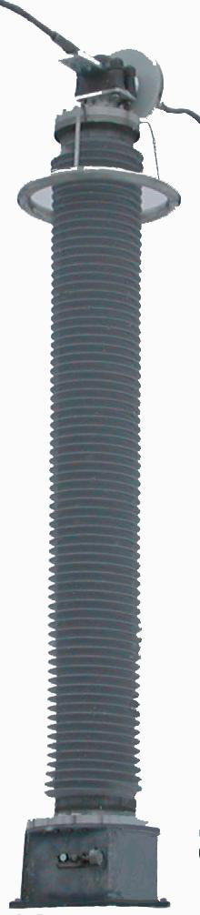
Оборудование «цифровой ПС» (пример реализации)
Измерительные оптические трансформаторы с цифровыми интерфейсами – необходимые компоненты для создания «Цифровой подстанции»
Преимущества оптических преобразователей:
Эксплуатационные характеристики:
- Широкий динамический диапазон
- Пропускная способность до сотой гармоники
- Класс точности ANSI 0,15S/IEC 0,2S
- Наличие цифровых интерфейсов
- Низкая восприимчивость к вибрации и температуре
Безопасность и экологическая чистота:
- Отсутствие масла, целлюлозы и элегаза (SF6)
- Нет опасности размыкания вторичных цепей тока
- Нет опасности феррорезонанса
Низкие затраты на инсталляцию и доступность модификации:
- Вес 10% от веса традиционного оборудования
- Измерение, как тока, так и напряжения в одном комплексе
- Функции измерения и защиты в одном комплексе
- Перенастраиваемый коэффициент трансформации
Измерительный оптический
трансформатор тока
NXCT (NXTPhase)
Измерительный оптический
трансформатор напряжения и тока NXVCT (NXTPhase)

Slide 11
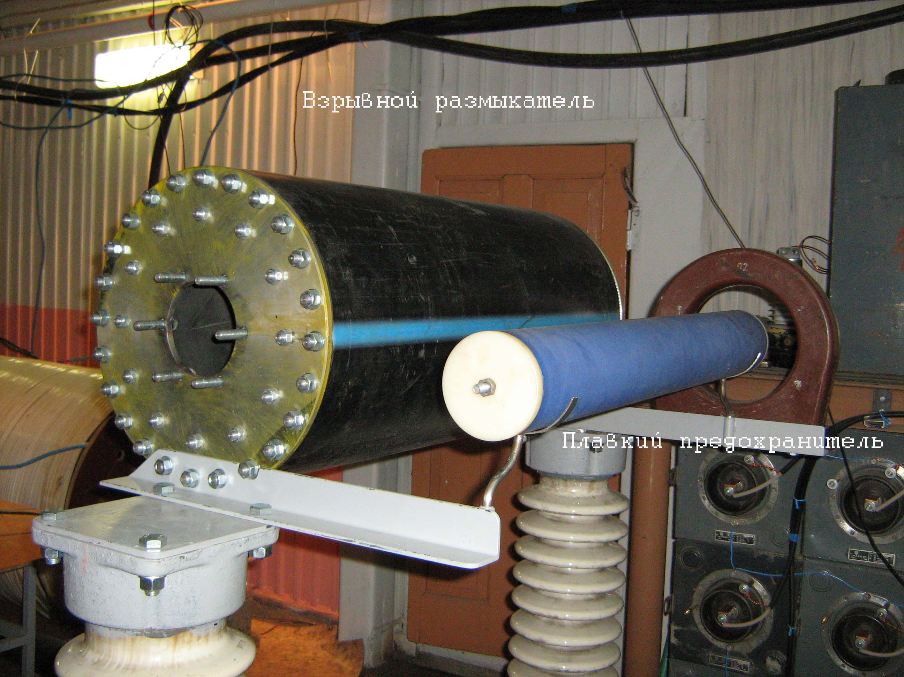

Токоограничивающие устройства напряжением до 220 кВ для электрических сетей
Макет взрывного размыкателя тока
ТОУ 220 кВ:
Специальный резистивный реактор-делитель напряжения
Высоковольтный взрывной коммутационный элемент цикла «Отключение», включая:
  каскадный взрывной коммутационный элемент цикла «Отключение»;
  плавкий коммутационный элемент цикла «Отключение»;
  система управления ТОУ-220.
Планируется установка на ПС 500 кВ «Каскадная» московского кольца.
Notes:
Для реализации пилотного проекта на ПС «Каскадная» предлагается ТОУ-220, выполненный на основе импульсного резистивного реактора – делителя напряжения с однократным циклом «Отключение» и принудительным управляемым повторным циклом «Включение».

Slide 12
  Инновационные планы по ВТСП технологии
Создание технологий и оборудования для электроэнергетики на основе высокотемпературной сверхпроводимости (ВТСП).
Цель:
Создание нового энергоэффективного электротехнического оборудования для интеллектуальной электроэнергетической системы на базе сверхпроводниковых технологий для обеспечения качественно нового уровня функционирования электроэнергетики России.
Продукция:
Высокотемпературный сверхпроводящий кабель постоянного
тока длиной 1,5 км, напряжением 20 кВ, с устройствами преобразования тока, мощностью 50-100 МВА с системой криогенного обеспечения;
Сверхпроводящий токоограничитель класса 10-20 кВ, 110-220 кВ;
Сверхпроводящий трансформатор 110/20 кВ мощностью до 50 МВА.
Notes:
Пилотные проекты:
ПС и ВЛ 500/220/110 кВ крупных мегаполисов:
Москвы, Санкт-Петербурга, Новосибирска, Екатеринбурга

Slide 13
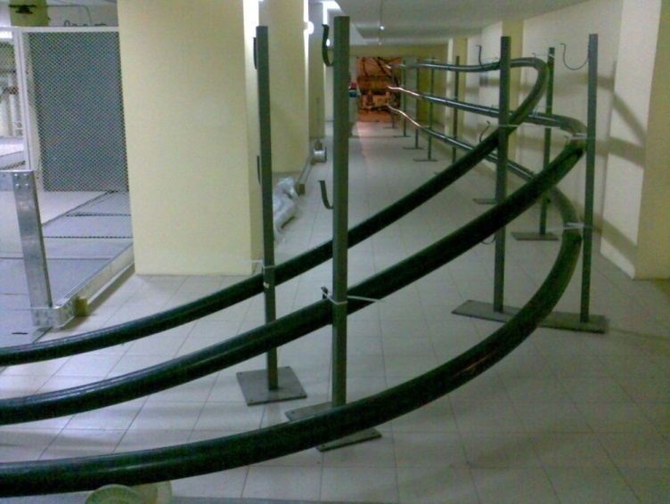
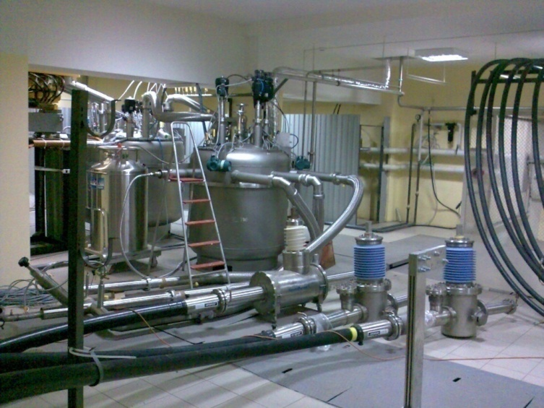
  Разработка ОАО «ФСК ЕЭС» по ВТСП кабелю
Высокотемпературный сверхпроводящий кабель 3х200 м переменного тока
ПОДГОТОВИТЕЛЬНЫЙ ЭТАП – 2005-2006 годы.
Научные исследования, дорожная карта развития ВТСП технологий, создание технологии и изготовление модели ВТСП кабеля длиной 5 метров, проведение испытаний.
Участники: ФСК, ВНИИКП, РНЦ КИ, НТЦЭ, ЭСП, МГЭК.
ПЕРВЫЙ ЭТАП – 2006-2009 годы
Разработка и изготовление экспериментального трехфазного ВТСП кабеля длиной 30 м, создание испытательного стенда, проведение испытаний кабеля под нагрузкой.
Участники: ФСК, ВНИИКП, НТЦ Электроэнергетики, РНЦ КИ.
ВТОРОЙ ЭТАП – 2008-2009 годы
Изготовление ВТСП кабеля переменного тока длиной 200 м из материалов первого поколения.
Участники: ФСК, ЭНИН, ВНИИКП, НТЦ Электроэнергетики, МАИ, РНЦ КИ.
ТРЕТИЙ ЭТАП – 2010-2011 годы
Проведение испытаний с отечественной СКО,
установка на объект, начало опытной эксплуатации.
Notes:
В 2009 г. ОАО «ФСК ЕЭС» совместно с ОАО «ЭНИН», ОАО «НТЦ электроэнергетики», ОАО «ВНИИКП» и МАИ проведена разработка, изготовление и испытания ВТСП кабельной линии на напряжение 20 кВ, длиной 200 м, что позволило существенно сократить технологические отставание от ведущих стран в этой области. ВТСП КЛ включает в себя базовое оборудование, позволяющее перейти к реализации более масштабных проектов: собственно кабель, кабельные вводы с низким притоком тепла из окружающей среды в криосистему кабеля, криогенная система мощностью 8 кВт по холоду, микропроцессорная система управления и мониторинга криогенного оборудования. В 2010 г. будут проведены испытания ВТСП КЛ в длительном режиме работы при имитации различных аварийных ситуаций,

Slide 14
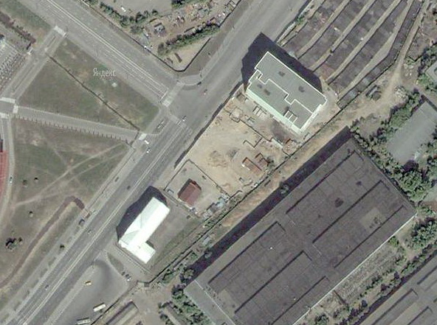
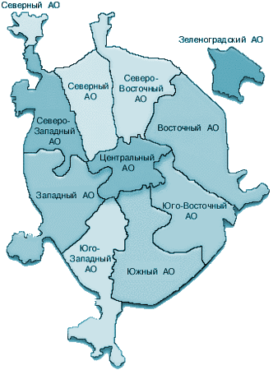
Применение высокотемпературной проводимости на ПС 110 кВ «Динамо»
Результаты:
снижение площадей землеотводов;
сокращение потерь электроэнергии;
снижение массогабаритных показателей оборудования
Распределительный пункт
Место размещения криооборудования
ВТСП кабель
ПС Динамо
Результаты:
повышение надежности и продление срока эксплуатации электрооборудования за счет снижения старения изоляции;
повышение надежности и устойчивости работы энергосистем;
повышение уровня пожарной и экологической безопасности электроэнергетики;
Ввод
2011 год
13
Notes:
В 2011 г. КЛ будет смонтирована на ПС 110 кВ Динамо в Москве.
Номинальные параметры ВТСП кабельной линии:
Номинальное напряжение: 20 кВ;
Номинальный ток: 1500 А;
Номинальная мощность: 50 МВА;
Длина линии: 200 м;
Хладагент: жидкий азот с температурой 77,4 К
13

Slide 15
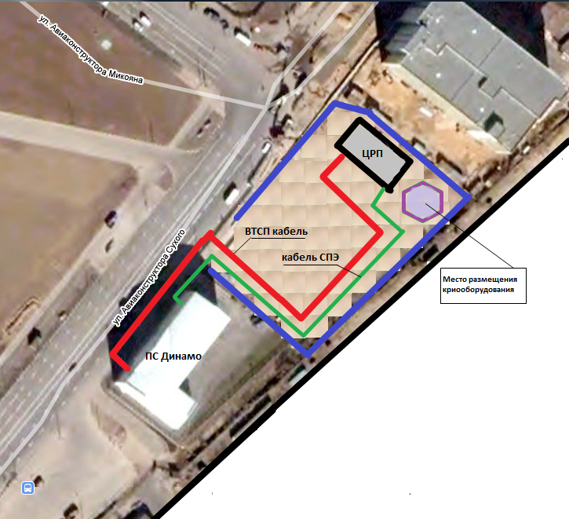
  Применение ВТСП кабеля переменного тока на ПС 110 кВ «Динамо»
Номинальные параметры ВТСП кабельной линии:
Номинальное напряжение: 20 кВ;
Номинальный ток: 1500 А;
Номинальная мощность: 50 МВА;
Длина линии: 200 м;
Хладагент: жидкий азот с температурой 77,4 К.
Notes:
В 2011 г. КЛ будет смонтирована на ПС 110 кВ Динамо в Москве.

Slide 16
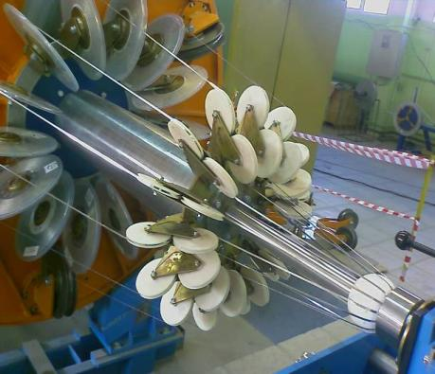
  ВТСП КЛ постоянного тока
  длиной 1500м током 2500А напряжением 20кВ
Номинальные параметры ВТСП кабельной линии:
Номинальное напряжение: 20 кВ;
Номинальный ток: 2500 А;
Номинальная мощность: 50 МВт;
Длина линии: 1500 м;
Хладагент: жидкий азот с температурой 77,4 К.
Цель проекта:
Разработка ВТСП КЛ постоянного тока
длиной 1500 м током 2500А напряжением 20кВ.
Задачи проекта:
Создание научно-производственной
базы по производству ВТСП кабеля,
преобразователей, СКО.
Результат проекта:
Создание тиражируемого образца
ВТСП вставки постоянного тока.

Slide 17
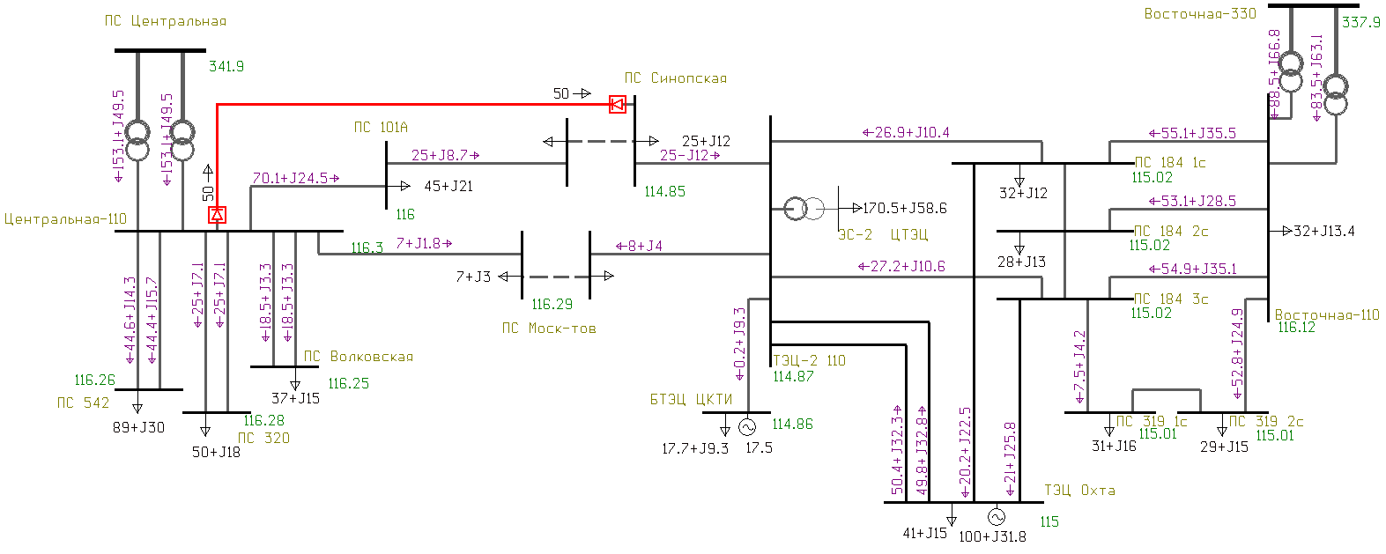
  Предварительное предложение для г.Санкт-Петербург
Сверхпроводящий кабель постоянного тока объединит управляемой связью районы
С.-Петербурга, примыкающие к Восточной и Центральной подстанциям.
СП кабель ПТ 50 МВт

Slide 18
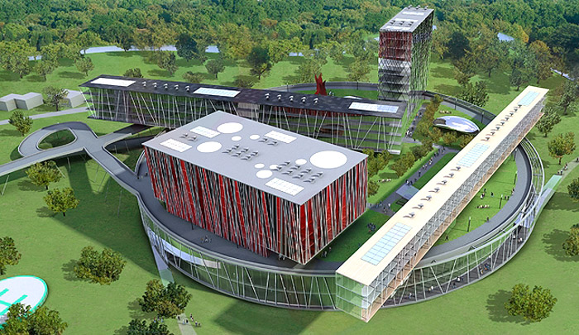
ОАО «ФСК ЕЭС» в Сколково
Обеспечение внешнего энергоснабжения:
Осуществить электроснабжение от ПС 500 кВ Очаково (либо от ТЭЦ-25) до Сколково по кабельной линии из сшитого полиэтилена с сооружением полностью автоматизированной цифровой подстанции на территории Сколково;
Сооружение цифровой подстанции закрытого исполнения с применением КРУЭ без обслуживающего персонала.
Обеспечение внутреннего энергоснабжения:
Создание центров питания (ПС 220/20 кВ «Сколково») на территории иннограда Сколково с применением современных цифровых автоматизированных технологий;
Построение электрической и информационной сети внутреннего электроснабжения объектов Иннограда Сколково с возможностью дальнейшей реализации технологии «умный город»;
Установка интеллектуальных счетчиков электроэнергии;
Применение систем хранения электроэнергии на базе аккумуляторных батарей большой мощности для обеспечения бесперебойного и автономного питания наиболее ответственных электроприемников комплекса;
Создание инфраструктуры и сети зарядных станций для электромобилей;
Создание единого центра мониторинга состояния оборудования и активно-адаптивного управления для обеспечения надежного электроснабжения.
Notes:
Предполагается использовать следующие технологии: цифровая ПС, активные фильтры, АББМ, сеть зарядных станций для электромобилей, интеллектуальные счетчики электроэнергии, интегрированные информационные коммуникации

Slide 19
Применение аккумуляторных батарей большой мощности (АББМ)
Применение АББМ в ЕЭС России
Разряд
(выдача мощности)
Заряд
(запас мощности)
Заряд
(запас мощности)
Сглаживание графика нагрузки за счет применения АББМ
Зима
Разряд
(выдача мощности)
Заряд (запас мощности)
Заряд
(запас мощности)
Лето
Применение АББМ на примере ЕЭС России позволит сгладить пики нагрузки до 5 ГВт зимой и 4 ГВт летом и сократить объемы ввода «пиковой» генерации.
18
Notes:
Пилотный проект будет реализован на ПС 220 кВ Псоу
Применение АББМ позволит:
Сглаживание пиков нагрузки в энергосистеме.
Резервирование питания промышленных объектов, объектов РЖД.
Обеспечение устойчивой и надежной работы возобновляемых источников энергии (ветровых, приливных электростанций) и малой генерации.
Применение в электросетевой инфраструктуре станций быстрой подзарядки электромобилей.
Практическое применение АББМ на объектах ЕНЭС
Текущий статус:
Подписан Меморандум о взаимопонимании между Ener 1 и ОАО «ФСК ЕЭС» от 17.06.2010 в области сетевых накопителей как элемент технологии «Smart grid» и электросетевой инфраструктуры. Разрабатываются технические задания для реализации пилотных проектов.
Дальнейшие шаги - совместные проекты ОАО «ФСК ЕЭС» и ОАО «СО ЕЭС»:
Изучение возможности регулирования частоты в электрических сетях ЕНЭС и распределительных сетях с применением АББМ на базе литий–ионных аккумуляторов на выбранных объектах электрических сетей.
Пилотный проект по выравниванию суточных графиков электрической нагрузки с помощью сетевых накопителей с применением АББМ на базе литий–ионных аккумуляторов мощностью 20-40 МВт.
Применение АББМ в целом для ЕЭС России крайне затратно.
Применительно к данному рисунку, при сглаживании пика (около 3% от полной мощности ЕЭС и величина пика 5 ГВТ) и при установленной стоимости АББМ около 1.5 млн. $ за 1 МВТ, стоимость АББМ для ЕЭС равна 7.5 млрд. $ (‘220 млрд. руб.)
В сравнении, стоимость пиковой генерации (быстроманевренные агрегаты) 0.5-0.9 млн. $. за 1 МВт установленной мощности.
18

Slide 20
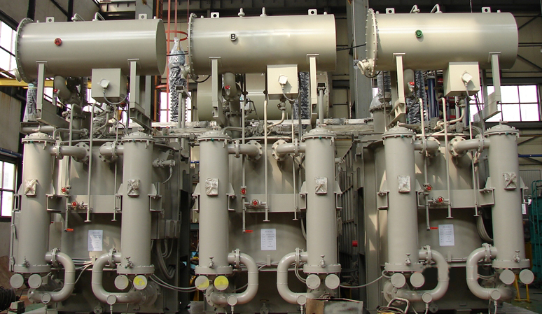
Взрывобезопасные силовые трансформаторы
Взрывобезопасный трансформатор – при внутреннем воздействии дуги возможно разрушение конструкции, но все фрагменты должны находится в нормируемой зоне безопасности
Область применения: ПС закрытого типа в городской черте
Преимущества применения:
Снижение рисков потери центров питания при возгорании трансформаторов
Повышение «живучести» ПС
Минимизация финансовых убытков от повреждения находящегося оборудования и коммуникаций
Исключение возможности распространения пожаров на объекты городской застройки
19
Notes:
Можно констатировать, что одна авария на трансформаторе мощностью 200 МВА приводит к финансовым потерям до 1 млрд. руб.
Технико-экономический эффект применения взрывобезопасных силовых трансформаторов будет достигнут через повышение надёжности – при увеличении на один порядок и достижения надёжности уровня 10⁻⁴ и выше позволяет оправдать затраты на подобное оборудование в течение года безаварийной эксплуатации.
19

Slide 21
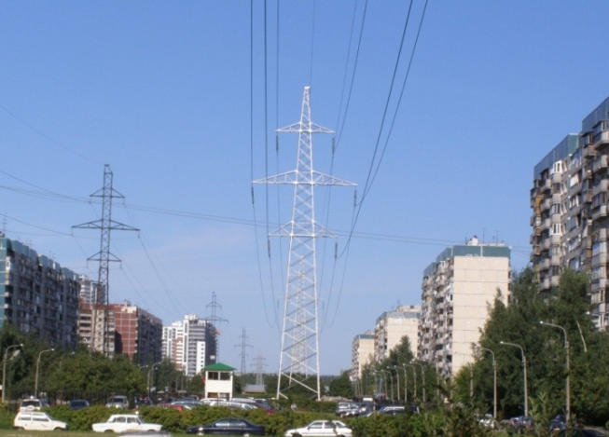
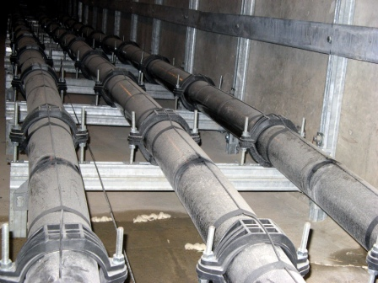
Перевод воздушных линий электропередачи в кабельное исполнение на территории мегаполисов
Основное назначение:
Снижение площади городских землеотводов для жилищной застройки;
Повышение эстетического вида города;
Исключение радиопомех, электромагнитного поля;
Исключение воздействия атмосферных и внешних воздействий (сильный ветер, падение деревьев, перекрытие на строительную технику и др.) .
Основные объекты: Зона жилой застройки г.Москвы, новые жилые районы.
Пилотный проект - инноград «Сколково». Перевод участков ВЛ 220- 500 кВ в кабель позволяет освободить 170 га земли.
Перевод воздушных линий электропередачи в кабельное исполнение в Москве и Подмосковье
До реконструкции
После реконструкции
20
Notes:
20

Slide 22
Конструкции силового кабеля с изоляцией из сшитого полиэтилена

Slide 23
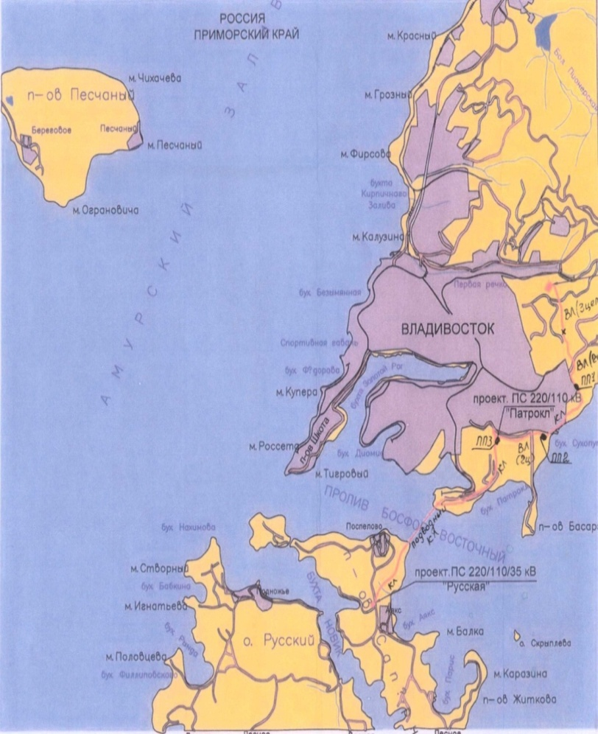
Кабельный переход 220 кВ по дну пролива Босфор Восточный на о. Русский
ОАО «ФСК ЕЭС» осуществляет строительство двухцепной ЛЭП 220 кВ «Зеленый угол – Русская» с кабельным переходом по дну пролива Босфор Восточный в рамках подготовки к Саммиту стран-участников Азиатско-Тихоокеанского экономического сотрудничества в г. Владивостоке в 2012 году (АТЭС).
Для сооружения подводного кабельного перехода 220 кВ по дну пролива (глубина – 40 метров) применяется уникальный кабель, изготовленный по заказу ОАО «ФСК ЕЭС», имеющий следующие характеристики:
трехфазный медный подводный кабель 220 кВ сечением 500 мм2 (две цепи);
передаваемая мощность 180 МВА (на каждую цепь);
изоляция из сшитого полиэтилена, с проволочной броней и свинцовой оболочкой;
строительная длина 2.4 км, без соединительных муфт;
2 встроенных волоконно-оптических кабеля;
Кабельный переход 220 кВ по дну пролива длиной 2 км
Уникальность проекта:
Проектирование и изготовление трехжильного подводного кабеля 220 кВ.
Наличие встроенного внутрь бронированного оптико-волоконного кабеля связи (всего 144 оптических волокна).
Изготовление кабеля одной строительной длины без использования соединительных муфт и доставка на место монтажа.
Создание экологически безопасного для окружающей среды конструкция кабеля, позволяет нейтрализовать электромагнитное поле за его пределами.
До настоящего времени подобных проектов в России не реализовывалось
Notes:
ФСК заказало кабель производства компании «Марубени Металз корпорейшн» (Япония), для данного проекта.
Длина кабеля 2.4 км без муфт (одним куском), установлено будет две цепи.
Подводная часть 2 км. Остальная часть кабеля (2.4км – 2 км =400 м) – это подземная часть (выход к заливу) порядка по 100 метров с каждой стороны залива и порядка 100-150 м – технологическая часть (для соединения с воздушной частью электропередачи).

Slide 24
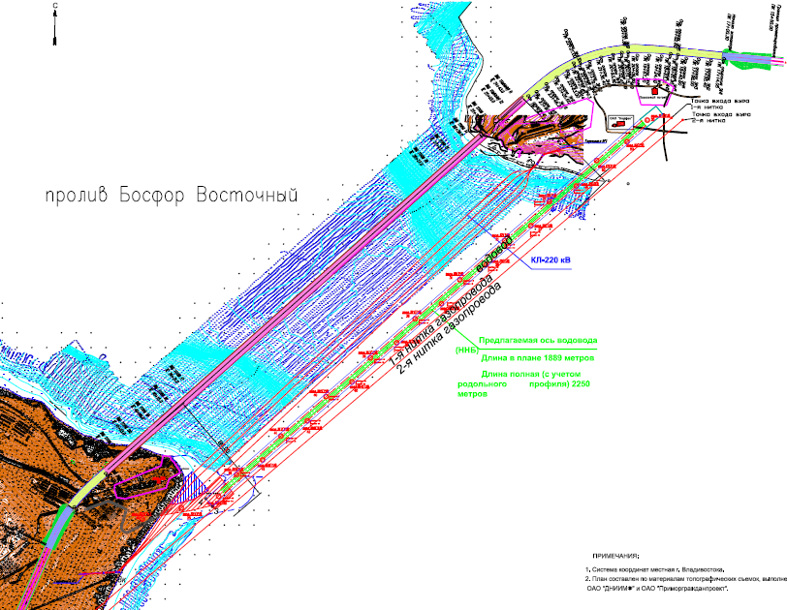
КЛ 220 кВ подводной прокладки через пролив Босфор Восточный (МЭС Востока)
Основные технико-экономические показатели проекта:
Общая стоимость
4,3 млрд. руб.
Длина КЛ
2,4 км
Длина кабеля
9,5 км
Стоимость кабеля
1,1 млрд. руб.
Характеристики кабеля
Сечение жилы: 500 мм² | Номинальное напряжение: 220 кВ
Токовая нагрузка в нормальном режиме: 330 А | Токовая нагрузка в аварийном режиме: 435 А
Тип: 3-х жильный подводный с оптическим элементом | Внешний диаметр: 219 мм Удельная масса: 94 кг/м

Slide 25
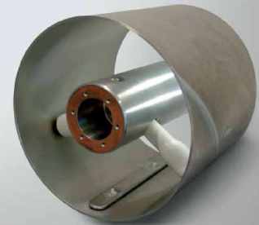
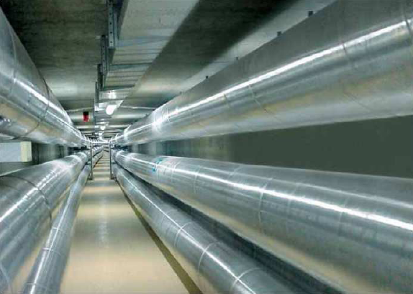
Газоизолированные линии
В основе ГИЛ лежит технология элегазовых трубчатых проводников, заполненных изолирующей газовой смесью азота и SF₆
Преимущества ГИЛ:
- высокая пропускная способность за счёт увеличенной плотности тока;
- высокая адаптивность к окружающим условиям при прокладке;
сниженное по сравнению с ВЛ и КЛ электромагнитное воздействие
пожаробезопасность;
Возможность выполнения российскими заводами
Использование отработанных технологий прокладки трубопроводов.
Объекты применения:
– Глубокие вводы в мегаполисах.
- Заходы на существующие объекты для освобождения земельных участков для жилищного строительства и решения транспортных проблем.
24
Notes:
Газоизолированные ЛЭП позволяют организовать глубокие вводы 220 - 500 кВ в Москве. Возможность освобождения городской черты, существенно сниженное по сравнению с ВЛ и КЛ электромагнитное воздействие при сопоставимых с КЛ затратах, высокой эксплуатационной готовности.
24

Slide 26
Применение ВТП
Применение высокотемпературных проводов в целом на ВЛ при новом строительстве нецелесообразна, однако в некоторых случаях применение высокотемпературного провода может привести к существенному сокращению расходов при сооружении ВЛ. Применение высокотемпературного провода на больших переходах позволяет значительно сократить затраты на строительства.
Переход ВЛ 220 кВ через р. Печора
высокотемпературный провод ACS548-A20SA
провод АС 500/336
Наименование | Высокотемпера-турный провод | Сталеалюминие-вый провод
Стоимость строительства | 84,5 | 100,0
Земляные работы | 15,40 | 21,45
Фундаменты свайные | 28,41 | 39,00
Опоры металлические | 22,10 | 27,60
Подвеска проводов | 7,68 | 4,45
Линейная арматура и изоляторы | 6,31 | 5,04
Notes:
Кроме того, в стадии проектной проработки рассматривается применение ВТП кабеля при строительстве Перехода ВЛ 220 кВ через Камское водохранилище. Согласно проведённому ТЭО, применение ВТП позволит снизить общие затраты на строительство перехода на сумму около 50 млн. руб. за счёт экономии на металлоконструкциях.

Slide 27
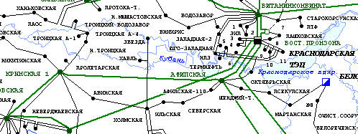
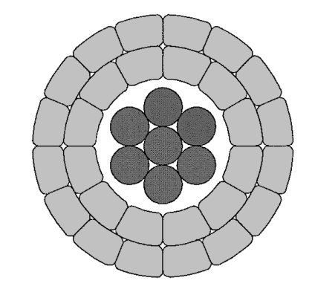
ВЛ 220 кВ Крымская-Афипская (МЭС Юга)
Внедрение высокотемпературного провода при строительстве ВЛ 220 кВ
Основные технико-экономические показатели проекта:
Общая стоимость
226,8 млн. руб.
Длина ВЛ
72 км
Длина провода
216,7 км
Стоимость провода
62,3 млн. руб.
Компания- производитель | Провод | Диаметр, мм | Масса, кг/км | МТПС, А | Стоимость, евро/км* | Стрела при T=max, м
Кирскабель | АС 300/56 | 24,2 | 1257 | 600 | 2291 (100%) | 11,05
J-Power Systems | GTACSR 217/49 | 20,3 | 1015 | 840 | 10500 (450%) | 9,1
Характеристики провода
Марка: GTACSR 217/49
Номинальный диаметр проволок: 3 мм | Внешний диаметр: 20,3 мм
Вес: 1015 кг/км | Сопротивление: 0,1358 Ом/км
Разрывное усилие: 11296 кг | Максимальный ток: 843 А
Notes:
Проведенные мероприятия:
Реализован проект установки высокотемпературного провода типа GTACSR производства J-Power System на ВЛ 220 Афипская – Крымская МЭС Юга, который позволил:
Повысить энергоснабжение населенных пунктов и промышленных объектов Юго-Западного района Краснодарского края, надежность энергоснабжения большой курортной зоны в летний период;
Повысить пропускную способность;
Сохранить механических свойств при температуре выше
90 °C;
Уменьшить стрелы провеса по сравнению с обычными проводами типа АС;
Уменьшить стоимость земли и строительства.
Проведена аттестация высокотемпературного провода.

